Slide 1
11513 : 9 Puzzle
★★★☆☆
題組：Problem Set Archive with Online Judge
題號：11513 : 9 Puzzle
解題者：蘇承禹
解題日期：2018年5月24日
題意： 隨意輸入3*3個數字(1~9不能重複)，要把它轉成由左而右、由上而下依序為123456789的3*3的方格，每行只能往上旋轉 (V1.V2.V3)，每列能往右旋轉(H1.H2.H3)，如果有答案就印出最少幾次和步驟，沒答案的話印 (Not solvable)，當輸入0時結束。

Slide 2
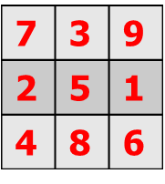
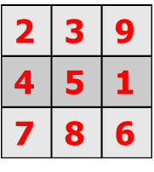
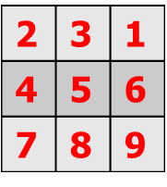
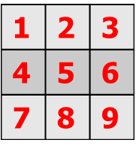
題意範例：7 3 9
        2 5 1
        4 8 6
        →3 V1V3H1
        1 2 3
        4 5 6
        7 9 8
        →Not solvable
        0 //end
解法：BFS，一開始藉由string S=“123456789”反推，同時使用map<type,type>函式紀錄最少步數到S=“123456789”的移動方式，步數=總路徑的字串長度/2，如果重複的話，不會再放到queue，重複的判斷是看map該項是否有值。

Slide 3
解法範例：反推 //往左、往下
1 | 2 | 3
4 | 5 | 6
7 | 8 | 9
queue
a | b | c | d | e | f
2 | 3 | 1
4 | 5 | 6
7 | 8 | 9
1 | 2 | 3
5 | 6 | 4
7 | 8 | 9
1 | 2 | 3
4 | 5 | 6
8 | 9 | 7
7 | 2 | 3
1 | 5 | 6
4 | 8 | 9
1 | 8 | 3
4 | 2 | 6
7 | 5 | 9
1 | 2 | 9
4 | 5 | 3
7 | 8 | 6
(H1,a)
(H2,b)
(H3,c)
(V1,d)
(V2,e)
(V3,f)
註: (移動方式,queue代號)

Slide 4
2 | 3 | 1
4 | 5 | 6
7 | 8 | 9
queue
b | c | d | e | f | g | h | i | j | k | l
(H1,a)
討論：O(9!)
3 | 1 | 2
4 | 5 | 6
7 | 8 | 9
2 | 3 | 1
5 | 6 | 4
7 | 8 | 9
2 | 3 | 1
4 | 5 | 6
8 | 9 | 7
7 | 3 | 1
2 | 5 | 6
4 | 8 | 9
2 | 8 | 1
4 | 3 | 6
7 | 5 | 9
2 | 3 | 9
4 | 5 | 1
7 | 8 | 6
(H1,g)
(H2,h)
(H3,i)
(V1,j)
(V2,k)
(V3,l)

